Slide 1
상태도와 ASM 차트를 이용한 프로그래밍
7
마이크로컨트롤러 AVR ATmega128
동명대학교 메카트로닉스공학과

Slide 2
학습목표
ATmega128을 이용한 디지털시스템의 핵심은 제어 프로그램이라는 것과 상태도를 이용하여 체계적인 제어 프로그램을 작성하는 방법을 알 수 있다.
상태 기계(State Machine)를 기반으로 하는 ASM(Algorithmic State Machine) 차트를 이용한 제어 프로그램의 타당성을 알아보기 위해 제어시스템의 구성, 상태 기계를 포함하는 ATmega128의 추상적인 구성, 상태 기계 구조의 구성 요소와 역할을 알 수 있다.
상태 기계와 상태도가 같음을 이해하고, 상태도를 C 언어로 작성할 수 있음을 이해할 수 있다.
상태 기계와 ATmega128의 인터럽트 서비스 루틴 사이에서 요청/응답 인터페이스를 이용한 상태 기계의 시스템 설계 개념을 알 수 있다.
상태도 개략 설계, 상태도 상세 설계(변수 정의와 상태도 구체화), 상태도의 ASM 차트 변환, 제어 프로그램 순서에 따른 제어 프로그램 작성 절차를 이해할 수 있다.
신호등 설계와 간단한 엘리베이터 설계 실험을 통해 ASM 차트를 이용한 제어 프로그램 작성을 이해할 수 있다.

Slide 3
목 차
플로차트를 이용한 프로그램 개발
ATmega128을 이용한 디지털시스템 제어부의 구성과 역할
상태 기계의 제어 프로그램 변환 절차
상태도 개략 설계와 상세 설계
ASM 차트 변환과 제어 프로그램 완성
ASM 차트를 이용한 간단한 엘리베이터 설계 (동영상)
Notes:
3

Slide 4
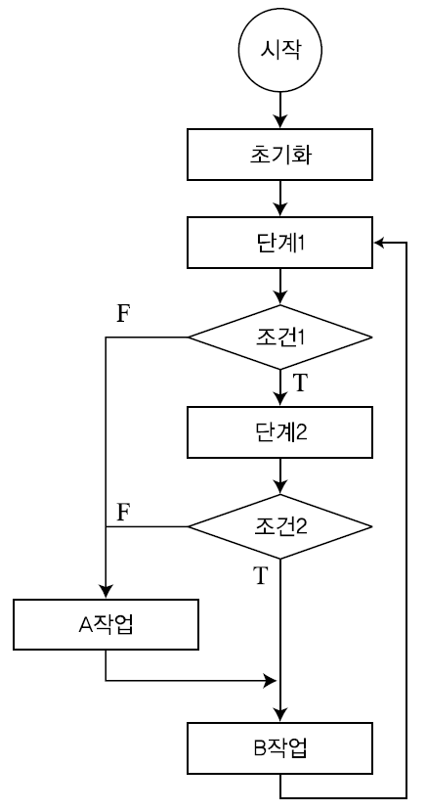
Section 01 플로차트를 이용한 프로그램 개발
플로차트
플로차트는 시작에서 종료까지를 여러 개의 세부 작업으로 나눔
작업이 수행되는 프로그램의 흐름을 도식화
입력 조건이 적은 알고리즘을 완성할 때 효과적
플로차트를 통해 프로그램의 개략적인 흐름이 설계되면, 프로그램으로 변환
복잡도가 커서 몇 개의 명령어 또는 함수로 표현하기 불편할 때는 그 상자를 더 상세화하여 플로차트 수정

Slide 5
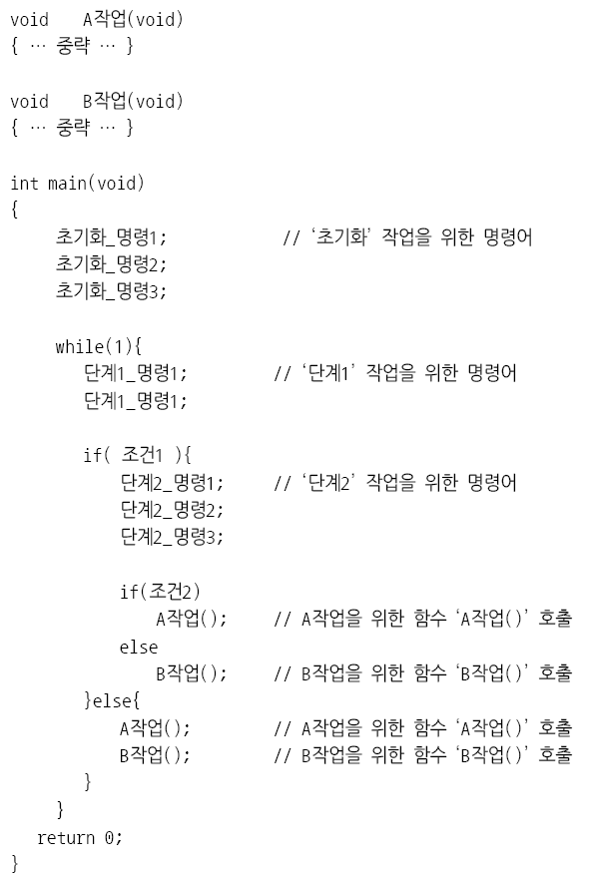
Section 01 플로차트를 이용한 프로그램 개발
즉흥적인 프로그램보다 유용
입력 조건이 많을 때는 번거로운 상황이 종종 발생
플로차트의 흐름이 처음 계획된 것과 차이가 나는 경우가 많음
최소한의 수정으로 문제를 해결하려면 프로그램이 완성되더라도 신뢰성이 낮아지거나 가독성이 떨어질 수 있음

Slide 6
Section 01 플로차트를 이용한 프로그램 개발
상태도를 이용한 디지털 시스템 설계
디지털 시스템 하드웨어 구조의 설계 개념을 프로그램 설계에 적용
❶ 제어할 동작을 상태도로 표현한다.
❷ 상태도를 ASM 차트로 변환한다.
❸ 완성된 ASM 차트를 C 언어의 while(1) 문과 switch( )-case 문으로 변환

Slide 7
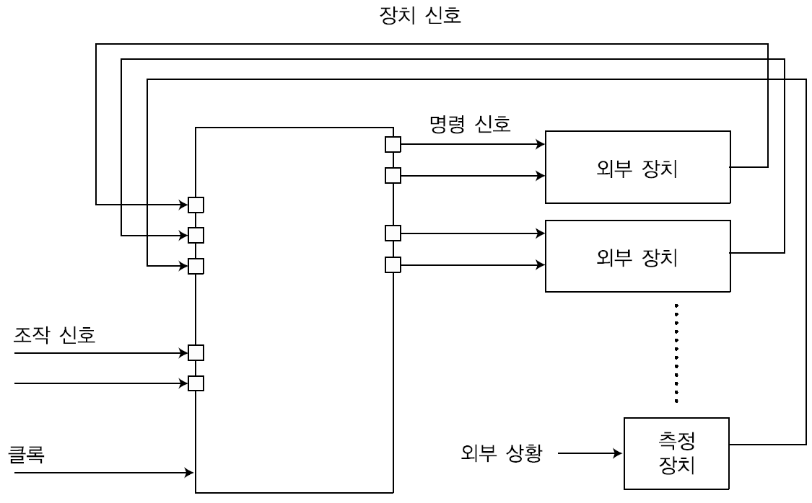
Section 02 ATmega128을 이용한 디지털시스템 제어부의 구성과 역할 제어부의 구성과 역할
ATmega128을 이용한 디지털시스템 개요
ATmega128을 이용한 디지털시스템 구성

Slide 8
Section 02 ATmega128을 이용한 디지털시스템 제어부의 구성과 역할
외부 장치 및 측정 장치
외부 장치
마이크로컨트롤러(ATmega128)에 의해 제어되는 장치
LCD 디스플레이 장치, 모터 장치, 히터 장치, 통신 장치 등
측정 장치
제어되는 상황을 알려주는 장치
물리, 화학, 기계적인 신호를 전기신호로 변환하여 마이크로컨트롤러로 넘겨줌
명령 신호
명령 신호로 외부 장치를 구동
출력 핀에서 디지털 전압레벨로 출력

Slide 9
Section 02 ATmega128을 이용한 디지털시스템 제어부의 구성과 역할
장치 신호
명령 신호에 의해 구동되는 장치의 응답 신호
외부 센서 장치의 응답을 관찰한 신호
명령 신호가 출력되면 외부 장치는 명령에 따라 작동
장치 신호 입력 방법
디지털 입력 핀
아날로그 비교기 입력 핀
A/D 변환 입력 핀
기타 시리얼 통신
(예시) 수조의 물을 특정 온도까지 데우려는 경우의 장치 신호
히터의 응답 신호
수조에 들어 있는 물의 양, 수조에 있는 물 온도를 측정한 신호

Slide 10
Section 02 ATmega128을 이용한 디지털시스템 제어부의 구성과 역할
조작 신호
사람이 조작 신호를 마이크로컨트롤러에 넣음
장치가 목적하는 동작을 할 수 있도록 정보를 전달
조작 신호 전달 방법
디지털 입력 핀
아날로그 비교기 입력 핀
A/D 변환 입력 핀
기타 시리얼 통신
마이크로컨트롤러(ATmega128)
CPU와 메모리, 디지털 I/O 핀, 타이머/카운터, 아날로그 비교기, A/D 변환기, 통신 장치 등의 다양한 장치 내장
CPU : 디지털시스템에서 상태 기계(State Machine) 동작을 수행하는 제어부

Slide 11
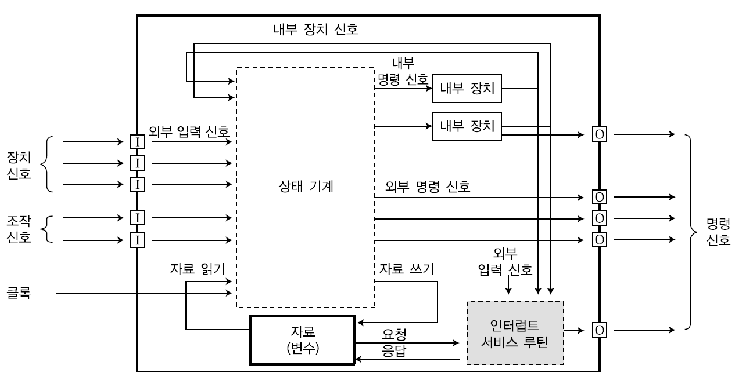
Section 02 ATmega128을 이용한 디지털시스템 제어부의 구성과 역할
마이크로컨트롤러(ATmega128)와 상태 기계
마이크로컨트롤러(ATmega128)를 상태 기계 관점에서 추상화한 구성

Slide 12
Section 02 ATmega128을 이용한 디지털시스템 제어부의 구성과 역할
내부 장치
다양한 장치 회로가 마이크로컨트롤러(ATmega128) 단일 칩에 내장
타이머/카운터, A/D 변환기, PWM 펄스 발생 장치, 시리얼 통신 장치,
와치독 타이머 등
장치들을 마이크로컨트롤러에 내장시키면
시스템 설계를 위해 추가되는 회로와 비용이 절감
디지털시스템을 작게 만들 수 있음
소비 전력을 적게 소모할 수 있음
내부 명령 신호
외부 장치에 대한 명령 신호와 유사한 내부 명령 신호가 필요
장치에 대한 특수 레지스터 사용

Slide 13
Section 02 ATmega128을 이용한 디지털시스템 제어부의 구성과 역할
내부 장치 신호
내부 장치에 명령 신호 전달
내부 장치의 동작 상황 관찰
내부 장치의 특수 레지스터의 특정 비트를 읽어 내부 장치 신호를 관찰
외부 입력 신호
상태 기계에서 외부 장치와 연결된 장치 신호와 조작 신호
디지털 입력 핀, 아날로그 비교기 입력 핀, A/D 변환 입력 핀을 통해 입력
외부 명령 신호
상태 기계에서 외부 장치와 연결된 명령 신호
디지털 출력 핀을 통해 디지털 전압레벨로 출력

Slide 14
Section 02 ATmega128을 이용한 디지털시스템 제어부의 구성과 역할
자료(변수)와 자료 쓰기, 자료 읽기
자료(변수)에 쓰거나 읽음으로써 다른 시간, 다른 상태에서 정보로 활용
인터럽트 서비스 루틴과 요청/응답 방식으로 인터페이스
내(외)부 장치 신호, 조작 신호를 상태 기계에서 효과적으로 이용
상태 기계
상태도에 의해 동작하는 디지털시스템의 제어부
상태가 천이되면서 장치에 명령 신호를 출력시켜 장치를 구동
구성
상태
입력 신호와 현재 상태에 따라 천이될 다음 상태 결정
입력 신호 : 내(외)부 장치 신호, 조작 신호, 자료(변수)에서 값 읽기
출력 신호 : 내(외)부 장치에 대한 명령 신호, 자료(변수)에 값 쓰기
입력 신호와 현재 상태가 조합되어 내부 및 외부 장치를 제어하기 위한 명령

Slide 15
Section 02 ATmega128을 이용한 디지털시스템 제어부의 구성과 역할
인터럽트 서비스 루틴
내장된 장치에서 활성화된 인터럽트 사건이 발생되었을 때 수행
상태 기계와 변수를 이용한 요청/응답 인터페이스로, 제어 프로그램을 효과적으로 구성할 수 있음

Slide 16
Section 02 ATmega128을 이용한 디지털시스템 제어부의 구성과 역할
상태 기계와 인터럽트 서비스 루틴의 요청/응답 인터페이스
요청/응답 인터페이스 절차
❶ 상태 기계의 요청 동작
주 프로그램은 약속된 자료(변수)에 요청을 기록
❷ 인터럽트가 발생된 인터럽트 서비스 루틴 동작
상태 기계의 요청 변수, 기타 자료(변수), 외부 입력 신호, 내부 장치 신호의 조합된 조건 검사
신속한 반응이 요구되는 긴급 동작은 인터럽트 서비스 루틴에서 직접 실행
긴급하지 않은 동작은 응답 변수를 수정하여 상태 기계에 결과 반환
❸ 상태 기계의 반응
인터럽트 서비스 루틴의 응답에 대한 결과에 따라 반응
결과에 대한 명령 신호 출력, 상태천이 등을 수행하면서 작업 수행

Slide 17
Section 02 ATmega128을 이용한 디지털시스템 제어부의 구성과 역할
요청/응답 인터페이스 방식의 장점
상태 기계에서 바라보는 디지털시스템이 단순해짐
인터럽트 서비스 루틴
발생 인터럽트 사건과 관계된 상태 기계의 요청, 외부 장치 신호, 내부 장치 신호, 조작 신호, 변수 정보를 결합
인터럽트가 발생될 때만 요청 조건을 검사
상태 기계에 꼭 필요한 정보만을 제공
상태 기계
인터럽트 서비스 루틴에서 결과를 대행하여 변수로 전달받음
탐색할 시간과 공간 영역이 줄어듦
외부 장치 신호, 내부 장치 신호, 조작 신호, 변수 정보
상태도 중심의 시스템 설계를 효과적으로 수행

Slide 18
Section 02 ATmega128을 이용한 디지털시스템 제어부의 구성과 역할
상태 기계는 제어 동작의 주된 흐름을 관장
상태 기계가 원하는 조건의 만족 여부를 인터럽트 서비스 루틴에서 검사하고 결과를 제공
상태 기계의 업무가 단순해져 제어 동작의 주된 흐름을 관장하기 용이
인터럽트 서비스 루틴에 의한 CPU 독점을 줄일 수 있음
인터럽트 서비스 루틴에서 필요한 서비스 동작을 모두 수행하면, 인터럽트 서비스 루틴이 사용하는 CPU 독점 시간이 길어짐
응답 결과에 따라 주 프로그램 수행
요청/응답 인터페이스 방식은 인터럽트 서비스 루틴의 CPU 독점을 완화

Slide 19
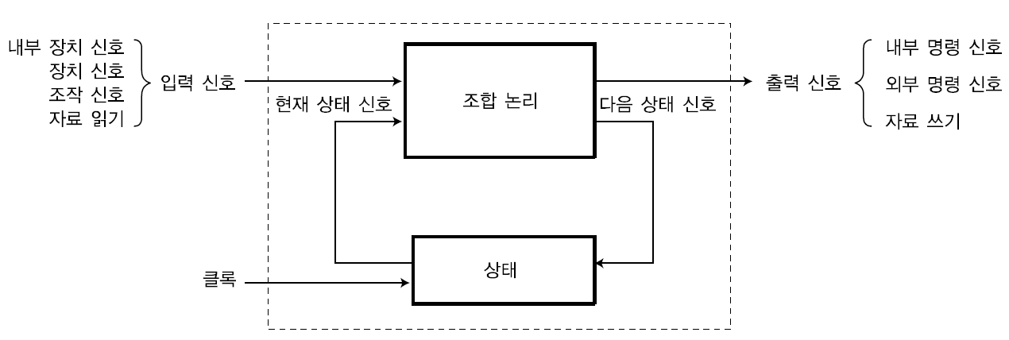
Section 02 ATmega128을 이용한 디지털시스템 제어부의 구성과 역할
상태 기계와 상태도
상태 기계(State Machine)와 상태도(State Diagram)는 1:1 대응 관계
상태도를 프로그램으로 구현하면 상태 기계 동작이 구현됨
상태 기계 구성도

Slide 20
Section 02 ATmega128을 이용한 디지털시스템 제어부의 구성과 역할
입력 신호
(앞 그림) 조합 논리의 입력 신호
내부 및 외부 장치 신호, 조작 신호, 자료로부터 읽은 값에 해당
출력 신호
(앞 그림) 조합 논리의 출력 신호
내부 및 외부 장치에 대한 명령 신호, 자료에 쓸 값에 해당
현재 상태, 다음 상태 신호
상태는 기억 소자에 저장되며, 유한한 여러 상태 중 하나의 상태
ATmega128에서 상태는 변수 형태로 데이터 메모리(SRAM)에 저장

Slide 21
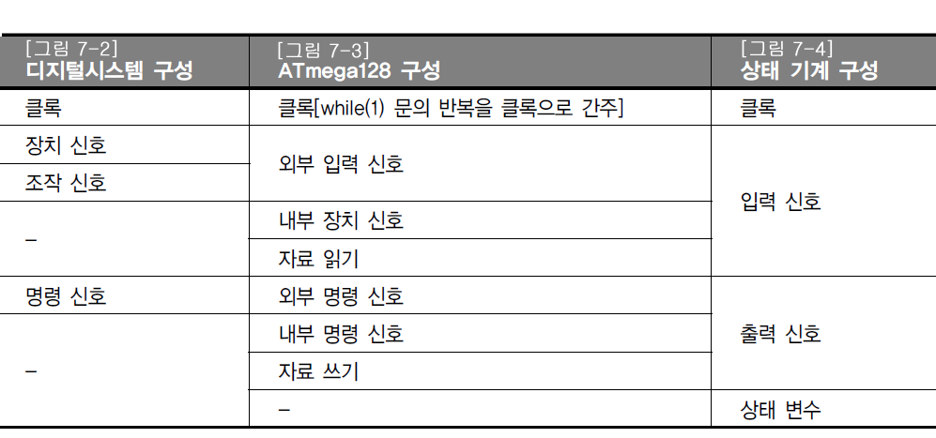
Section 02 ATmega128을 이용한 디지털시스템 제어부의 구성과 역할
구성상의 신호 관계

Slide 22
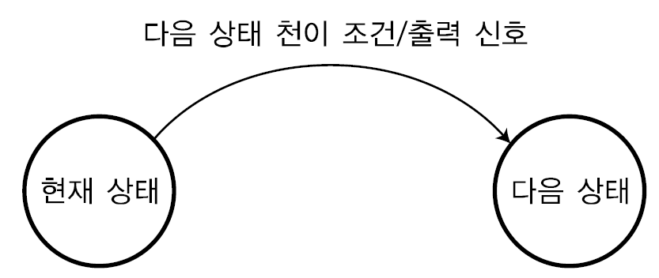
Section 02 ATmega128을 이용한 디지털시스템 제어부의 구성과 역할
상태 기계와 상태도의 1:1 대응
상태 기계는 디지털시스템의 핵심 제어부
입력 신호와 현재 상태 신호가 정해지면, 다음 상태천이 조건이 만족될 때는 단 하나의 다음 상태 결정
/ 기호 왼쪽에 다음 상태천이 조건 기록
/ 기호 오른쪽에 출력 신호 기록
화살표가 가리키는 원에 해당되는 다음 상태

Slide 23
Section 03 상태 기계의 제어 프로그램 변환 절차
❶ 상태도 개략 설계
상태천이를 중심으로 개략적인 상태도를 도식화하여 설계
❷ 상태도 상세 설계
상태 기계 신호 정의
입력 신호, 출력 신호를 정의
상태 기계의 상태 변수를 열거형으로 정의
상태도 구체화
①에서 간략히 작성된 상태도를 정의한 변수를 이용하여 구체적으로 표현
❸ ASM 차트 변환 및 제어 프로그램 완성
ASM 차트 변환
구체화된 상태도를 ASM 차트로 변환
ASM 차트를 이용한 제어 프로그램 변환
변환된 ASM 차트를 프로그램으로 변환한 후, 제어 프로그램 완성

Slide 24
Section 04 상태도 개략 설계와 상세 설계
상태도 개략 설계
개략적인 상태도 설계
입력 신호, 출력 신호, 자료에 해당되는 변수, 상태 변수와 상수 등이 아직 구체화되지 않은 단계
상태도를 그리면서 시스템의 설계 방향이 구체화됨

Slide 25
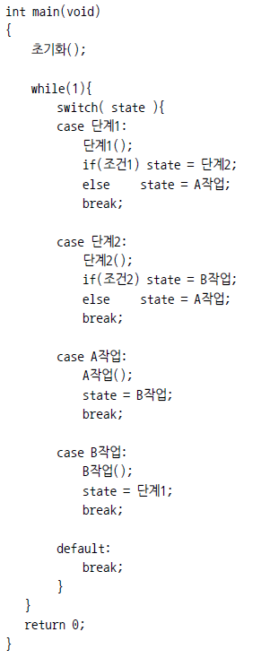
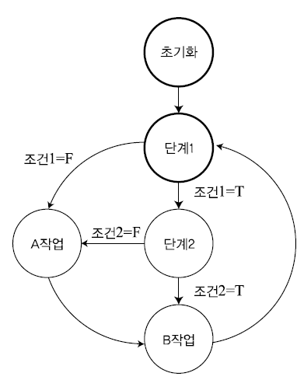
Section 04 상태도 개략 설계와 상세 설계
상태도와 프로그램의 관계
while(1) 문 안에 열거형 변수 state를 이용
switch-case 문으로 프로그램 변환

Slide 26
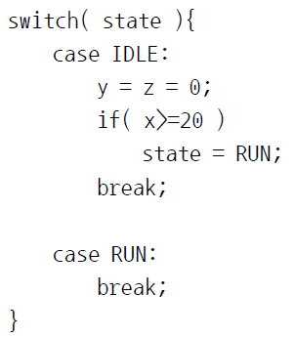
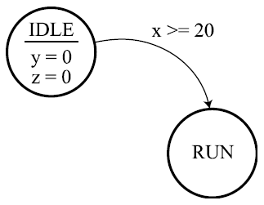
Section 04 상태도 개략 설계와 상세 설계
상태도를 switch~case 문으로 변환한 사례1

Slide 27
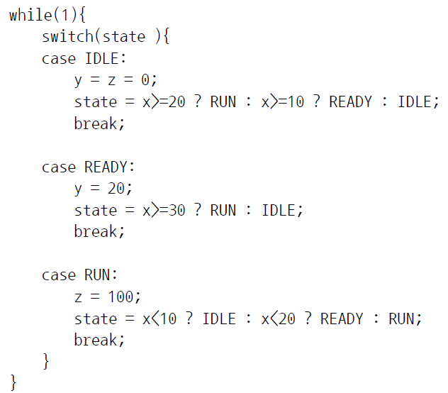
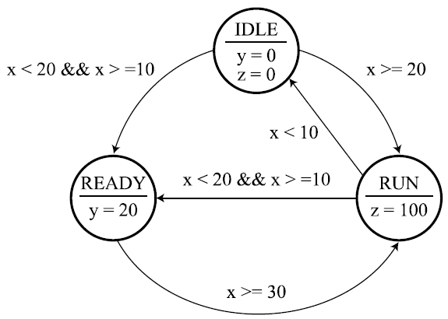
Section 04 상태도 개략 설계와 상세 설계
[예제 7-1] 상태도를 while(1){switch-case} 문으로 변환

Slide 28
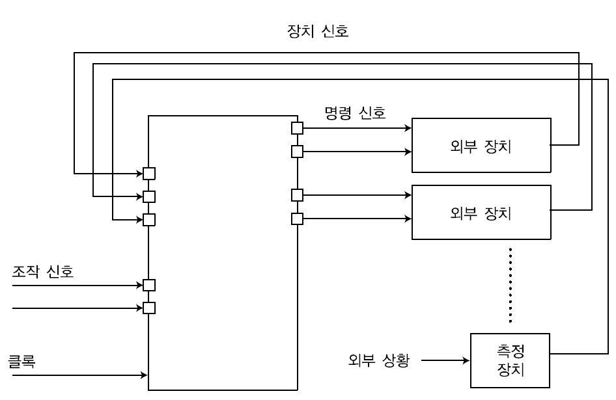
Section 04 상태도 개략 설계와 상세 설계
상태도 상세 설계
ATmega128을 이용한 디지털시스템 구성

Slide 29
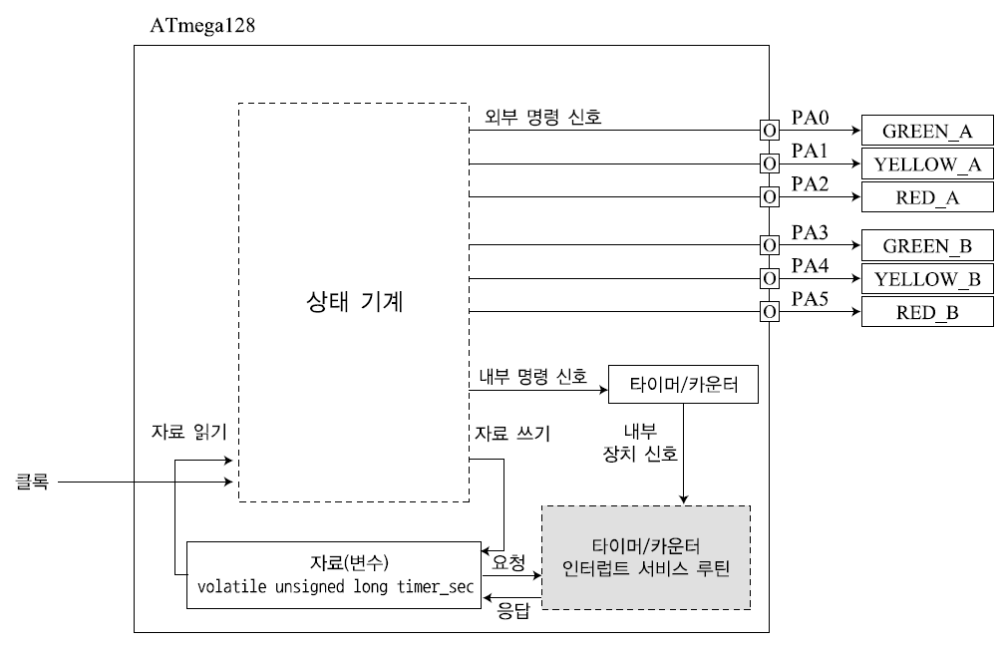
Section 04 상태도 개략 설계와 상세 설계
ATmega128을 상태 기계 관점에서 추상화한 구성

Slide 30
Section 04 상태도 개략 설계와 상세 설계
상태 기계 구성도

Slide 31
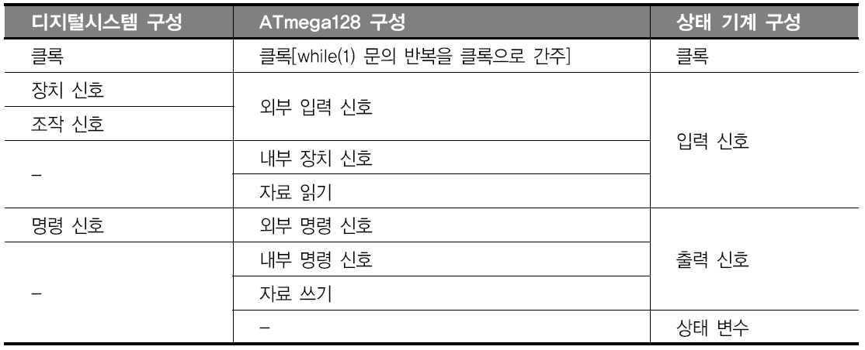
Section 04 상태도 개략 설계와 상세 설계
디지털 시스템, ATmege128, 상태 기계 사이의 신호 대응 관계
상태기계 상태도
상태도 → 상태기계 → ATmega128 코딩 → 디지털 시스템 설계

Slide 32
Section 04 상태도 개략 설계와 상세 설계
상태 기계 신호
입력 신호
외부 장치와 연결된 장치 신호와 조작 신호의 외부 입력 신호
내부 장치와 연결된 내부 장치 신호
읽기 가능한 변수 자료
출력 신호
외부 장치에 대한 명령신호
내부 장치에 내부 명령 신호
쓰기 자료
상태 변수
상태도 상태 값을 저장하는 enum 자료형

Slide 33
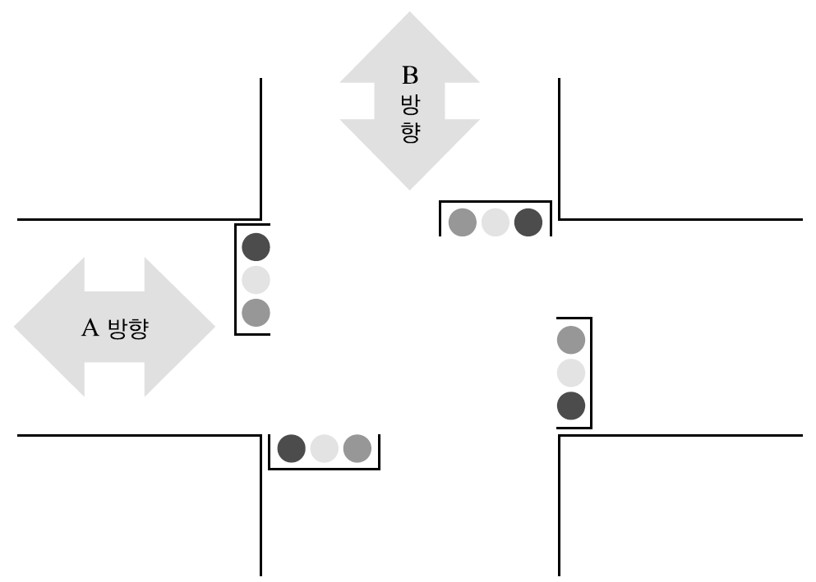
Section 04 상태도 개략 설계와 상세 설계
신호등 제어 사례
교차로에서 A 방향 LED 신호등과 B 방향 LED 신호등을 제어
A 방향 30초 통과 후, 5초 동안 노란색 예비 신호
B 방향 30초 통과 후, 5초 동안 노란색 예비 신호 후, 신호등 제어 반복
빨강 LED
노랑 LED
녹색 LED

Slide 34
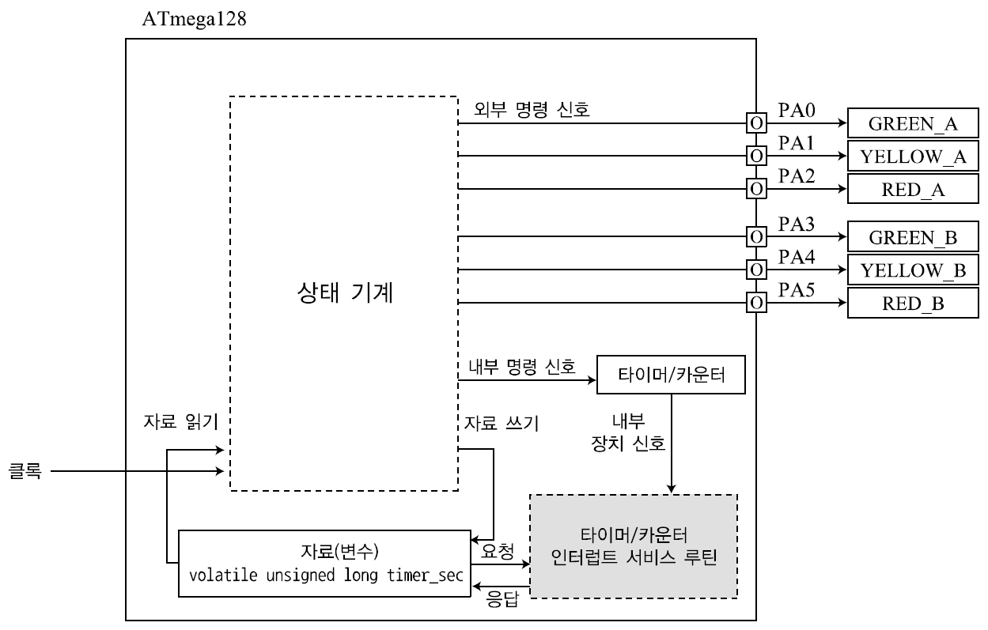
Section 04 상태도 개략 설계와 상세 설계
외부 장치와 ATmega128 시스템 구성

Slide 35
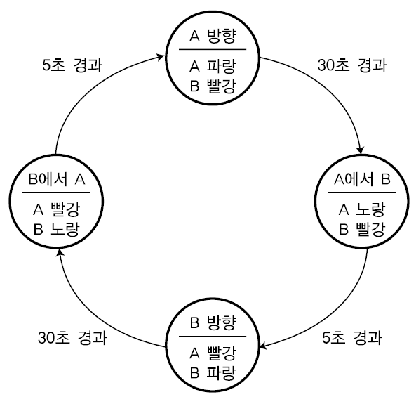
Section 04 상태도 개략 설계와 상세 설계
개략적인 상태도

Slide 36
Section 04 상태도 개략 설계와 상세 설계
상태 기계 신호 정의
입력 신호
내부 장치 신호 : 없음
외부 입력 신호 : 없음
변수를 이용한 입력
출력 신호
내부 명령 신호 : 내부 장치 명령 신호
I/O 핀 방향 설정
타이머/카운터0을 설정 레지스터에 비트 설정
외부 명령 신호 : 외부 장치와 연결된 명령 신호
A 방향의 LED 신호등을 GRE_A, YEL_A, RED_A
B 방향의 LED 신호등을 GRE_B, YEL_B, RED_B
변수를 이용한 출력

Slide 37
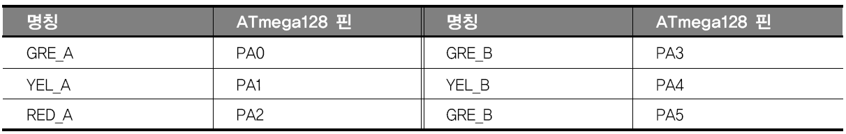
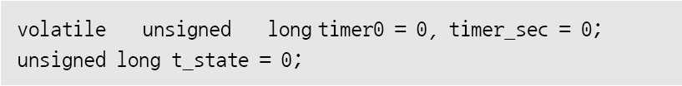

Section 04 상태도 개략 설계와 상세 설계
출력 신호
자료(변수) 인터페이스
변수에 저장(출력 효과), 읽음(입력 효과)으로 적절한 상태에서 활용
인터럽트 서비스 루틴과 요청/응답 인터페이스
timer0 변수 : 인터럽트 ISR(TIMER_OVF_vect)에서 1씩 증가
timer_sec 변수 : 상태 기계와 인터럽트 사이에 시간 경과 확인을 위한 요청/응답 인터페이스 변수
상태 변수명과 상태 상수

Slide 38
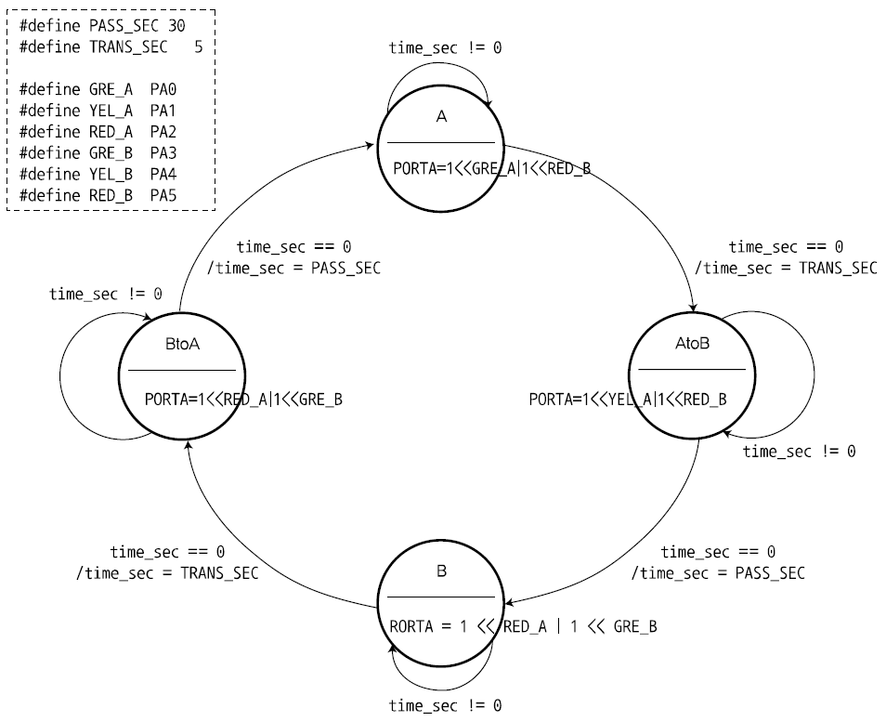
Section 04 상태도 개략 설계와 상세 설계
구체화된 상태도
정의된 신호와 변수를 사용하여 상태도 구체화
상태값은 enum 자료형에서 정의한 상수 사용

Slide 39
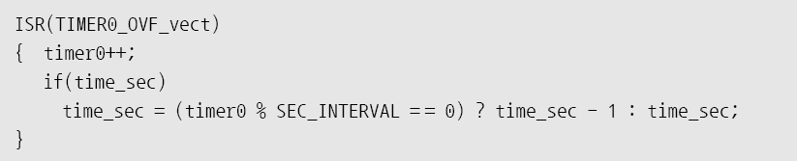
Section 04 상태도 개략 설계와 상세 설계
인터럽트 서비스 루틴
내부 장치와 연관된 기능을 작업에 맞게 융통성 있게 구성
요청/응답 인터페이스 변수를 활용하여 상태 기계와 인터페이스
타이머/카운터0 인터럽트 서비스 루틴
인터럽트 발생마다 timer0 변수 1씩 증가
timer_sec 초 시간 경과 요청 변수를 0이 될 때까지 1초마다 1씩 감소
SEC_INTERVAL은 1초에 해당되는 오버플로 인터럽트 발생 횟수

Slide 40
Section 05 ASM 차트 변환과 제어 프로그램 완성
ASM(Algorithmic State Machine) 차트
상태 기계를 플로차트와 유사하게 상태를 차례대로 표현
상태, 다음 상태 결정 조건, 조건부 출력을 사용
완성된 ASM 차트는 C 언어의 switch( )-case 문으로 대응시켜 제어 프로그램으로 변환

Slide 41
Section 05 ASM 차트 변환과 제어 프로그램 완성
ASM 차트 변환
상태도 구성
[그림 7-3] ATmega128에 대한 추상화된 상태 기계를 입력 신호, 출력 신호,
상태로 나타낸 것
구체화된 상태도를 ASM 차트로 변환하고, ASM 차트를 프로그램으로 변환하면 제어 프로그램 완성
ASM 차트의 3가지 기본 요소
상태
다음 상태 결정 조건
조건부 출력
천이될 상태와 명령의 애매한 판단을 줄여 안정된 시스템 설계 지원

Slide 42
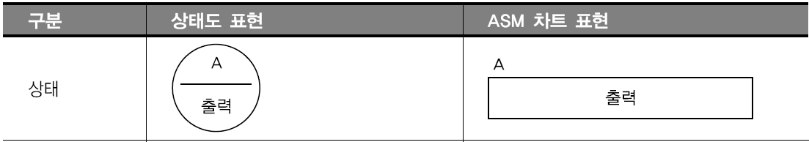
Section 05 ASM 차트 변환과 제어 프로그램 완성
상태도와 ASM 차트와의 변환 표현
상태
상태도에서 원, ASM 차트에서 네모 상자로 표현
상태명은 네모 상자 위에 기록
상태에서 무조건적인 출력이 필요한 경우 네모 상자 안에 기록
출력은 내부 명령 신호, 외부 명령 신호, 변수(쓰기)에 해당

Slide 43
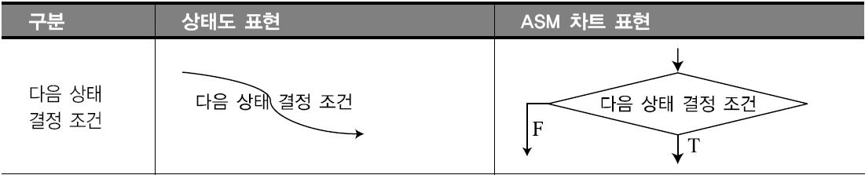
Section 05 ASM 차트 변환과 제어 프로그램 완성
다음 상태 결정 조건
상태도에서 화살표는 한 상태에서 다른 상태로 천이를 나타냄
화살표 위의 기록은 다른 상태로 천이되기 위한 조건
ASM 차트에서는 마름모 안에 다음 상태를 결정하는 조건을 기록
분기되는 방향의 목적지인 네모 상자는 다음 상태
조건은 내부 장치 신호, 외부 입력 신호, 변수(읽기)의 조합식

Slide 44
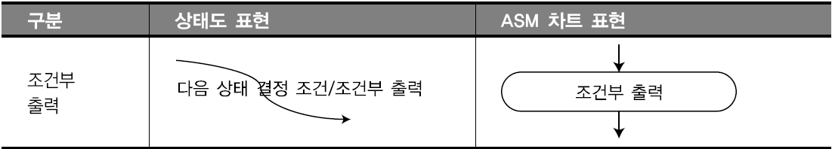
Section 05 ASM 차트 변환과 제어 프로그램 완성
조건부 출력
상태도에서 천이 화살표 위의 문구는 ‘다음 상태 결정 조건/조건부 출력’
조건부 출력은 다음 상태 결정 조건이 만족된 순간 결정되는 출력
조건부 출력은 다음 상태에 도달되기 전에 현재 상태에서 출력되는 신호
ASM 차트에서 조건부 출력은 상태에서의 무조건적인 출력과 구별하기 위해 타원형 안에 기록
조건부 출력은 다음 상태 결정 조건이 만족되면 1회 실행
상태 출력은 그 상태가 유지되는 동안 반복하여 수행

Slide 45
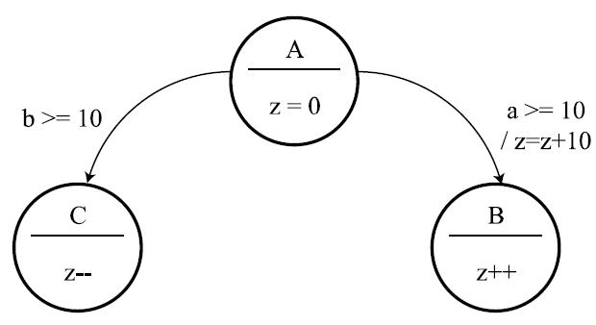
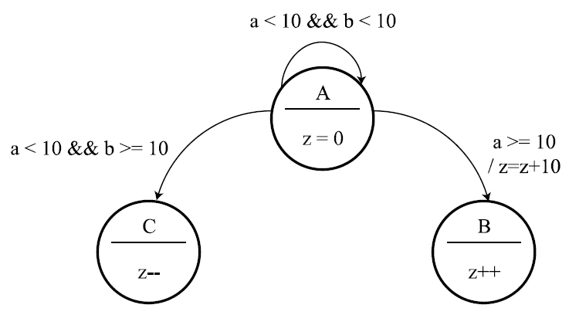
Section 05 ASM 차트 변환과 제어 프로그램 완성
불완전한 상태도는 애매한 표현이 될 수 있음
완전한 상태도는 모든 조건을 나열해야 하므로 표현이 복잡해짐
A 상태에서
a, b 모두가 10 이상이면
다음 상태는 ?
A 상태에서
a, b 모두가 10 이상이면
다음 상태는 B

Slide 46
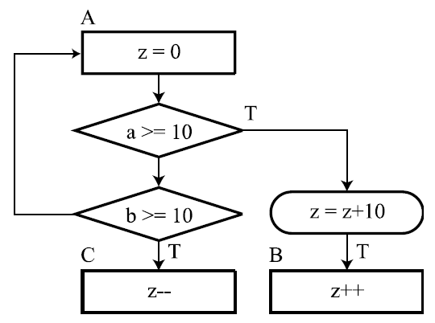
Section 05 ASM 차트 변환과 제어 프로그램 완성
ASM 차트로 변환하는 과정에서 조건 순서를 정하고 애매함을 없앰
A 상태에서
a, b 모두가 10 이상이면
z = z + 10 명령 후
다음 상태는 B로 천이

Slide 47
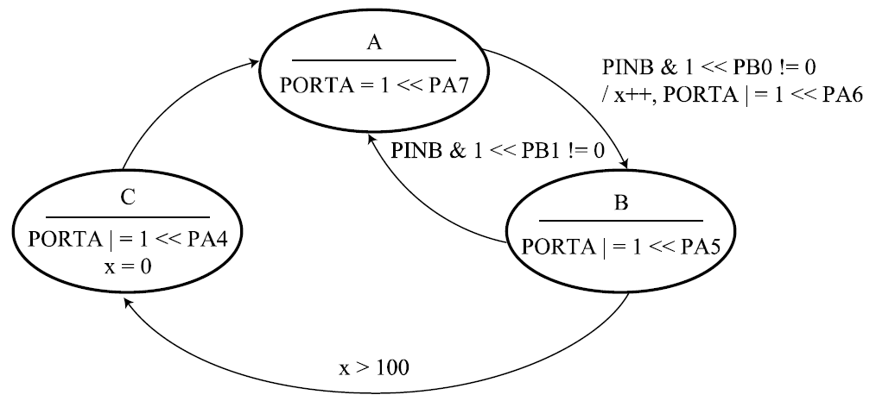
Section 05 ASM 차트 변환과 제어 프로그램 완성
[예제 7-3] 상태도를 ASM 차트로 변환하고, 단계별 동작을 설명
상태도

Slide 48
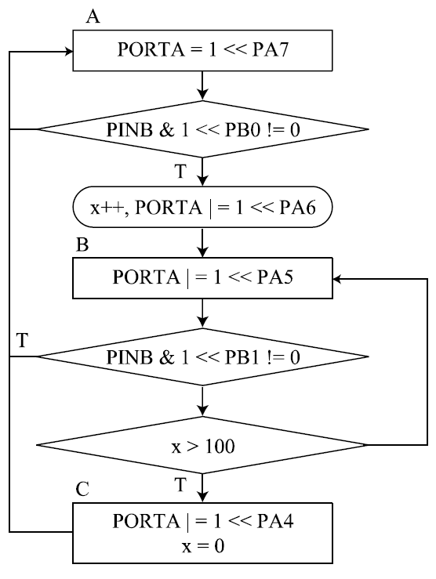
Section 05 ASM 차트 변환과 제어 프로그램 완성
변환된 ASM 차트
상태 A인 동안 PA7 핀에 HIGH를 출력
PB0 핀의 디지털 전압레벨을 검사
HIGH로 감지되면 상태 A에 계속 머뭄
LOW로 감지되면
x++ 명령, PORTA |= 1<<PA6 명령을 실행 후
상태 B로 이동
상태 B에서 PA5 핀에 HIGH를 출력
두 조건 중 하나도 만족하지 못하면, 상태 B에 계속 머뭄
[그림 7-16]의 B 상태에서 두 조건을 검사하는 순서에 따라 상태천이 결과가 다를 수 있음
애매한 것을 ASM 차트로 변환하면서 발견되고 프로그래머의 직관적 판단으로 해결

Slide 49
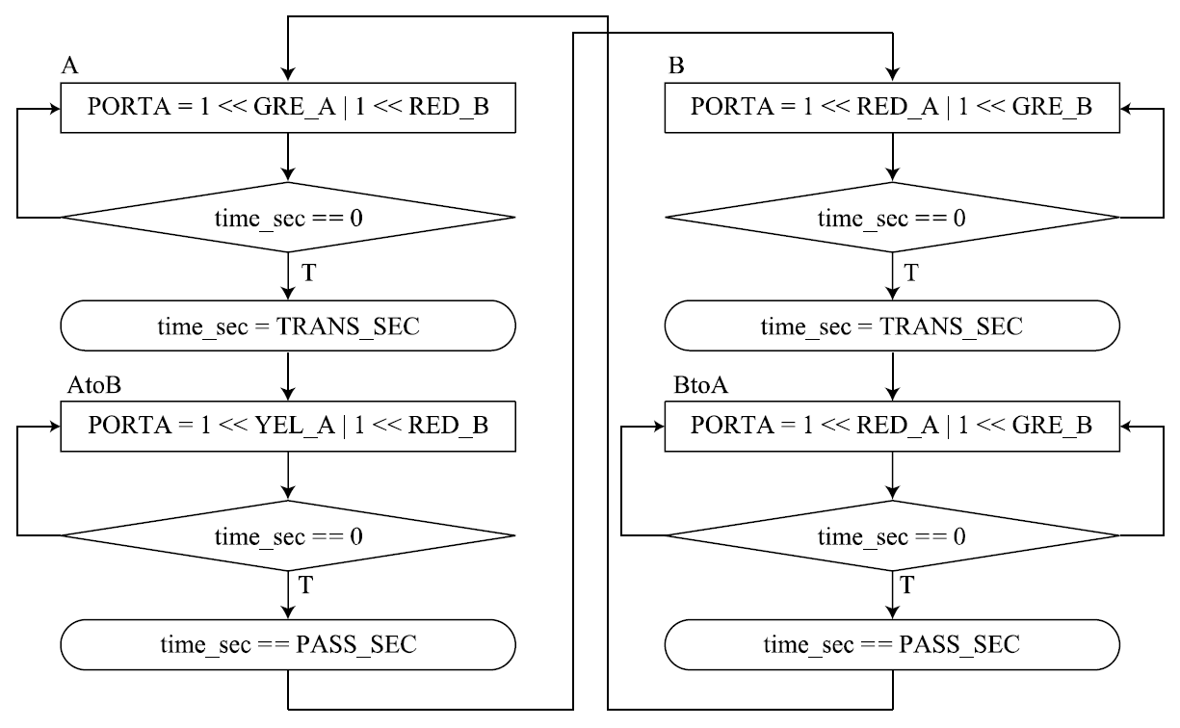
Section 05 ASM 차트 변환과 제어 프로그램 완성
[예제 7-4] 신호등 제어 상태도 [그림 7-12]를 ASM 차트로 변환

Slide 50
Section 05 ASM 차트 변환과 제어 프로그램 완성
ASM 차트를 이용한 제어 프로그램 변환
while(1) 문 안에서 switch-case 문으로 ASM 차트의 3개 요소를 변환
상태
상태 변수를 switch( ) 문의 괄호 안에 넣음
상태 변수가 state일 때 switch(state){ … } 문장
상태 변수는 상태값의 열거형으로 정의하여 선언
‘case 상태값:’ 위치
상태에서 실행되는 출력은 ‘case 상태값:’과 ‘break’ 사이에서 수행
다음 상태 결정 조건
if( ) 문으로 다음 상태 결정 상자에 해당되는 분기 결정
분기 화살표 방향에 등장하는 상태값으로 상태 변수를 갱신

Slide 51
Section 05 ASM 차트 변환과 제어 프로그램 완성
조건부 출력
조건을 만족시킨 if( ) 문 안에서
조건부 출력 명령을 먼저 수행하고
상태 변수를 화살표가 가리키는 다음 상태값으로 갱신

Slide 52
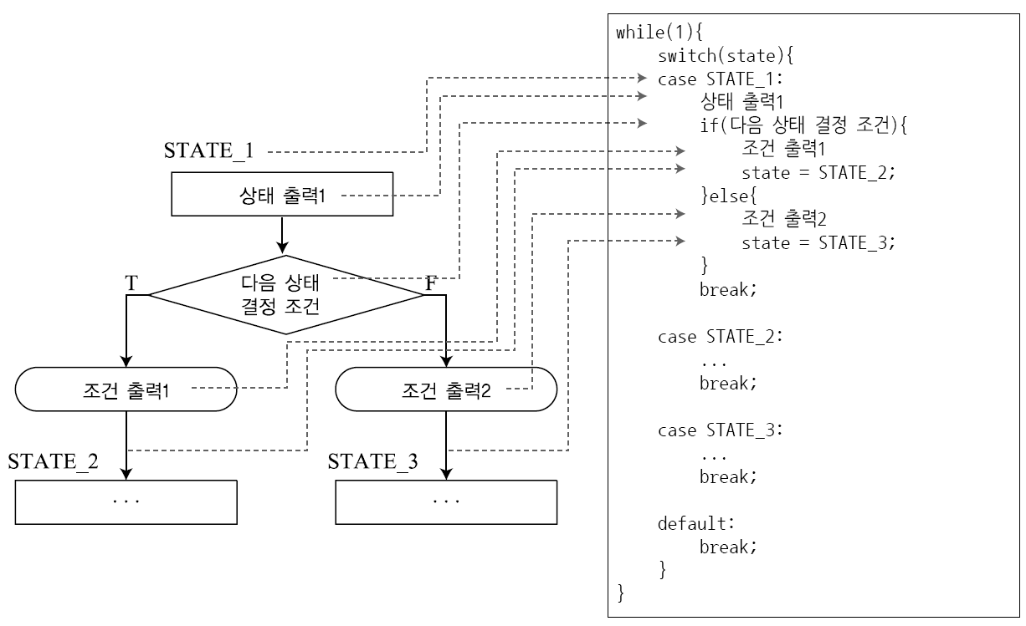
Section 05 ASM 차트 변환과 제어 프로그램 완성
ASM 차트의 3개 요소에 대한 switch-case 문의 1:1 대응

Slide 53
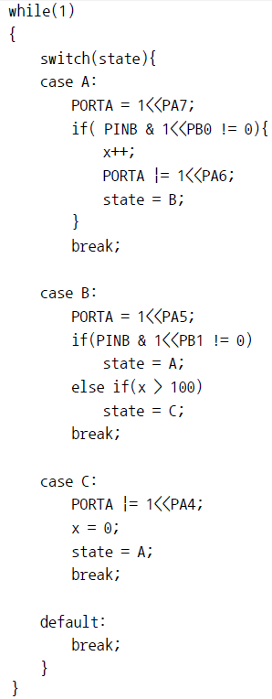
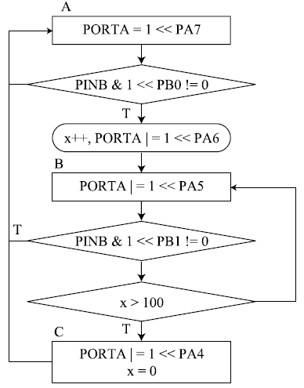
Section 05 ASM 차트 변환과 제어 프로그램 완성
[예제 7-5] [그림 7-17] ASM 차트를 while(1) 문의 switch-case 문으로 변환

Slide 54
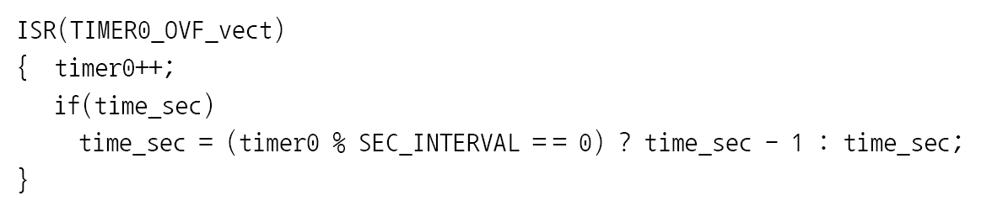
Section 05 ASM 차트 변환과 제어 프로그램 완성
[예제 7-6] 교통 신호등 제어 ASM 차트를 while(1) 문의 switch-case 문으로 변환
요청/응답을 위한 인터럽트 서비스 루틴

Slide 55
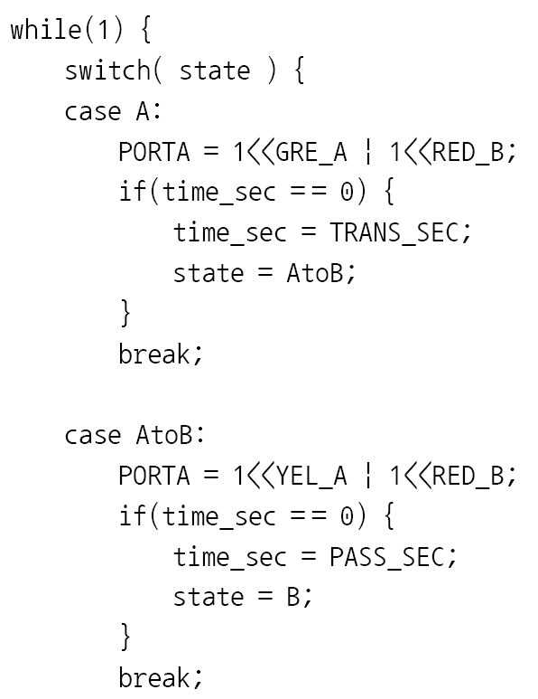
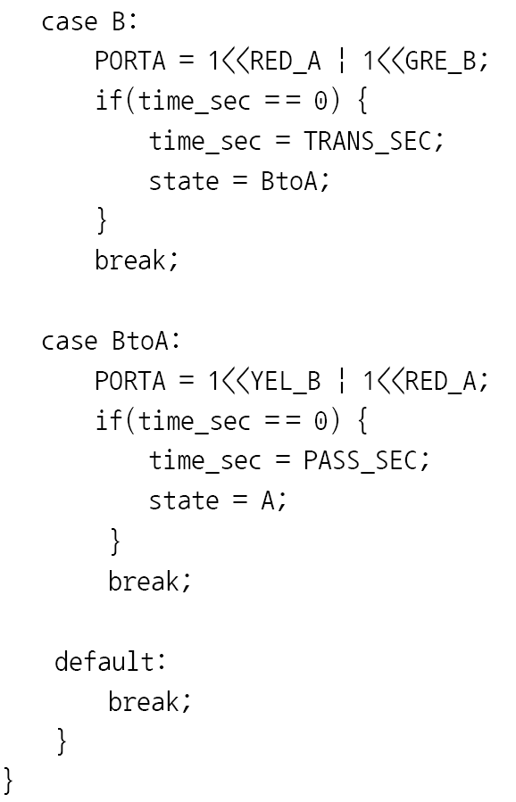
Section 05 ASM 차트 변환과 제어 프로그램 완성

Slide 56
Section 05 ASM 차트 변환과 제어 프로그램 완성
상태천이와 상태천이 지연 시간
상태천이 검사 주기
while(1) → switch-case 분기 → if( ) 조건 검사
B포트의 PB0 핀의 펄스 변화를 감지하여 상태천이를 결정해야 한다면?
PB0 포트의 펄스 폭 > 상태천이 검사 주기

Slide 57
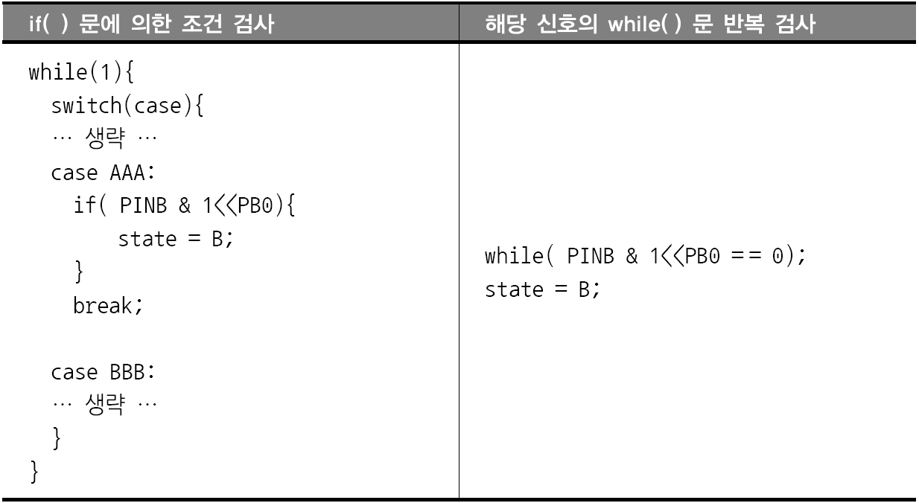
Section 05 ASM 차트 변환과 제어 프로그램 완성
상태천이 조건검사 : switch~case 반복, 전용 while문의 반복 사례
Switch~case 사례 : 다른 작업도 수행할 수 있는 융통성
전용 while문 사례 : 빠른 응답, 다른 작업은 수행할 수 없음

Slide 58
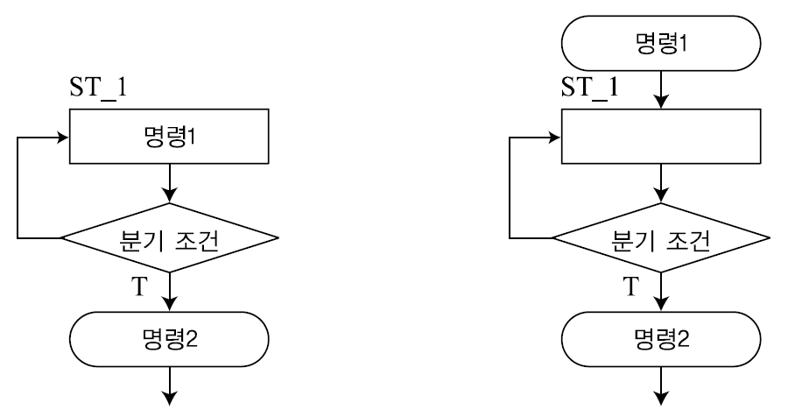
Section 05 ASM 차트 변환과 제어 프로그램 완성
상태에 명령이 있을 때와 없을 때
(a) 상태에 명령이 있는 경우 (b) 상태에 명령이 없는 경우
(a)
- 반복적으로 ‘명령1’ 실행
(b)
- ‘명령1’을 1회만 실행

Slide 59
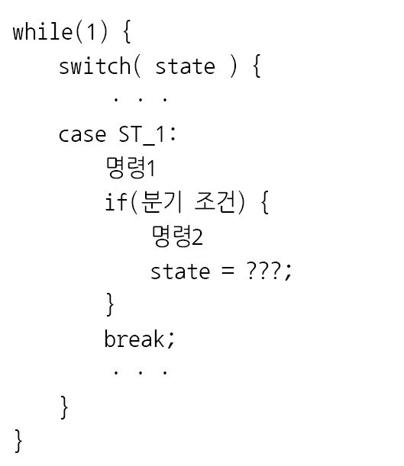
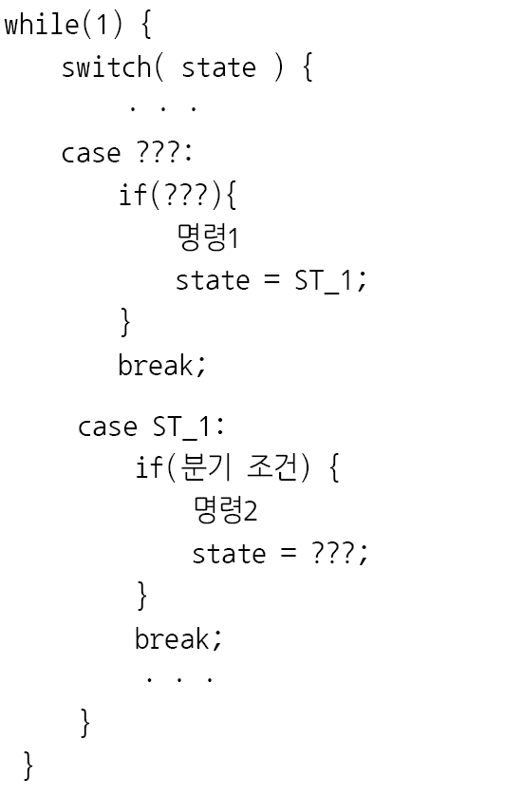
Section 05 ASM 차트 변환과 제어 프로그램 완성
상태에‘명령1’유무 ASM 차트를 코드로 변환
(a) 상태에 명령이 있는 경우
(b) 상태에 명령이 없는 경우

Slide 60
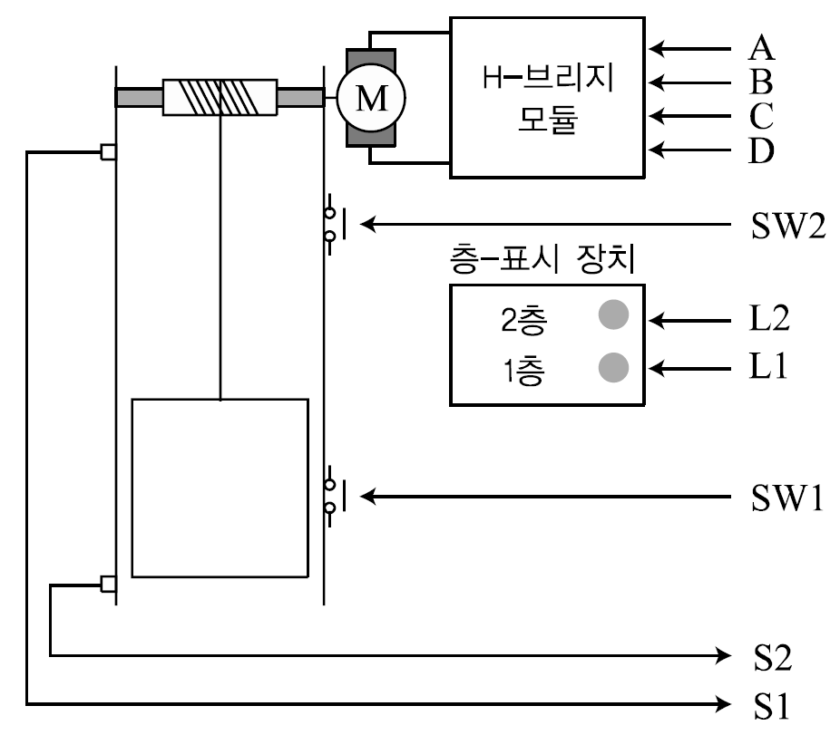
Section 06 ASM 차트를 이용한 간단한 엘리베이터 설계
2층 엘리베이터 동작
1층 상태일 때
2층에서 SW2가 눌리면
모터를 상승 방향으로 회전
상승 상태로 상태천이
상승 상태일 때
2층 센서 S2가 감지되면
LED L1 OFF, L2 ON
모터 회전을 정지시킴
2층 상태로 천이

Slide 61
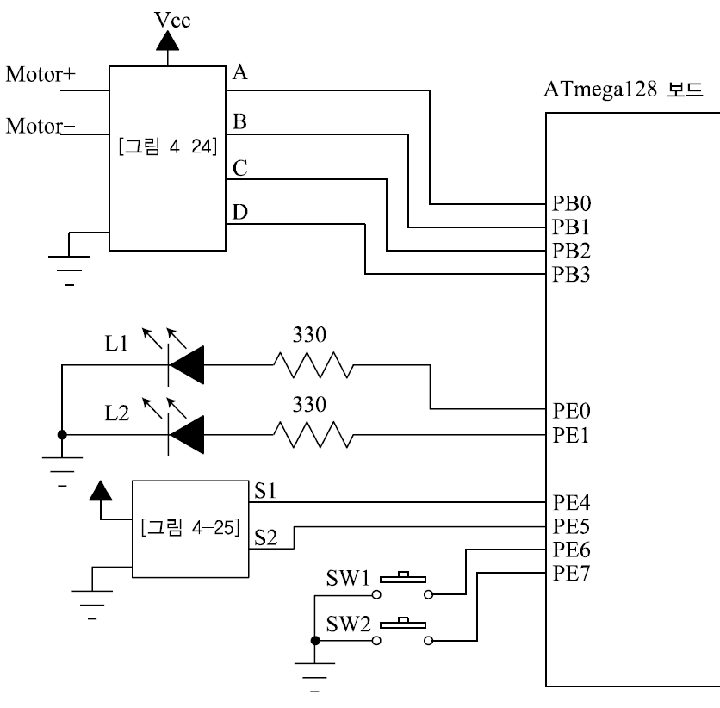
Section 06 ASM차트를 이용한 간단한 엘리베이터 설계
2층 상태일 때
1층에서 SW1이 눌리면
모터를 하강 방향으로 회전
하강 상태로 상태천이
하강 상태일 때
1층 센서 S1이 감지되면
LED L1 ON, L2 OFF
모터 회전을 정지시킴
1층 상태로 천이

Slide 62
Section 06 ASM 차트를 이용한 간단한 엘리베이터 설계
실험 목적
(1) 개략적인 상태도를 만듦
(2) 상태 기계에서 사용되는 신호와 상태 변수를 정의
(3) 상태도 구체화
(4) 요청/응답 인터페이스를 위한 변수를 정의
(5) 인터럽트 서비스 루틴에서 할 일을 정의
(6) 상태도를 ASM 차트로 만듦
(7) 요청/응답 인터페이스를 프로그램으로 만듦

Slide 63
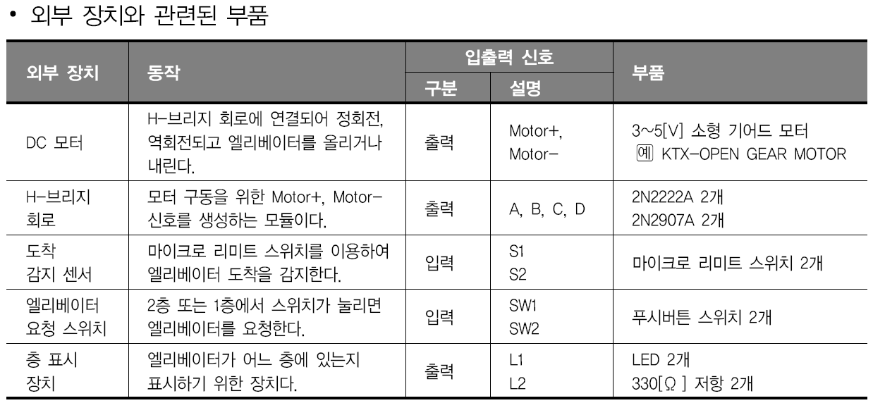
Section 06 ASM 차트를 이용한 간단한 엘리베이터 설계

Slide 64
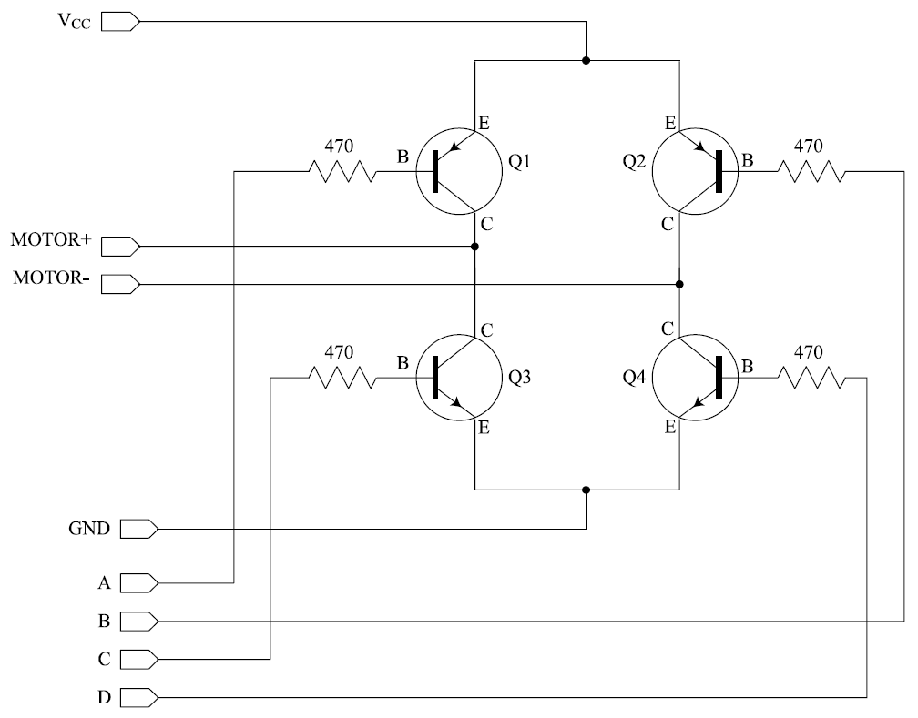
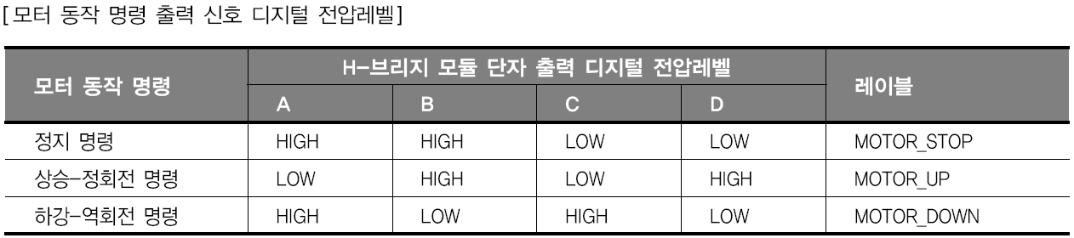
Section 06 ASM 차트를 이용한 간단한 엘리베이터 설계
H-브리지 회로

Slide 65
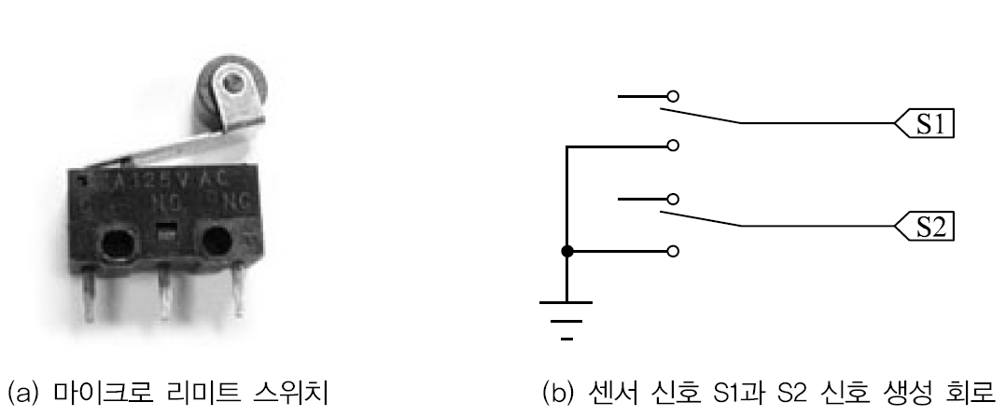
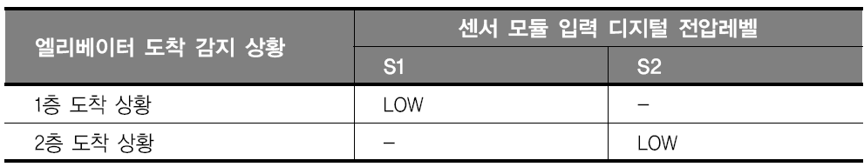
Section 06 ASM 차트를 이용한 간단한 엘리베이터 설계
엘리베이터 층 도착 감시 센서와 ATmega128 연결
ATmega128 보드의 입력 핀에 내부 풀업저항을 연결하여 사용
엘리베이터 층 도착 감지를 위한 센서 모듈 부품 및 회로

Slide 66
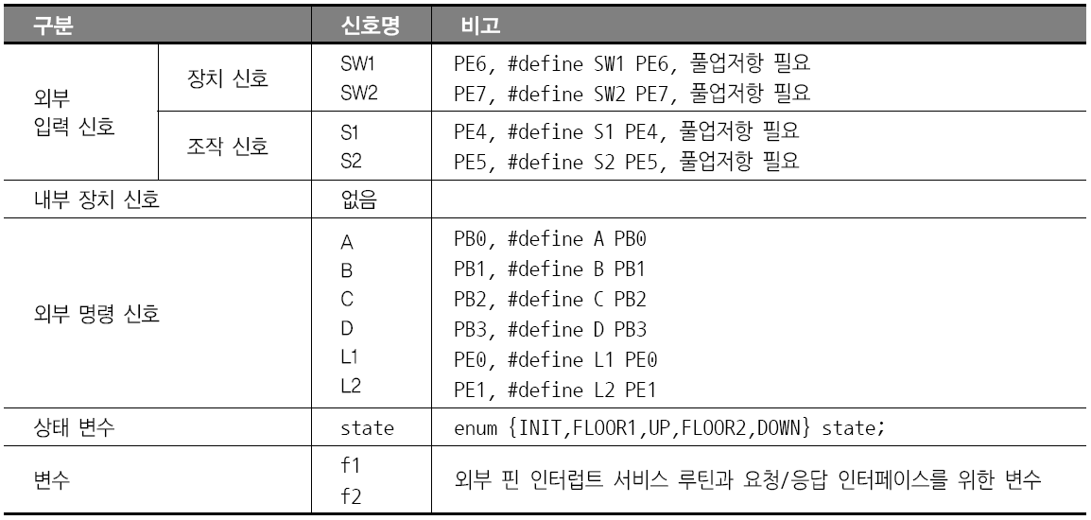
Section 06 ASM 차트를 이용한 간단한 엘리베이터 설계
구체화되는 상태도를 위한 신호 정의

Slide 67
Section 06 ASM 차트를 이용한 간단한 엘리베이터 설계
요청/응답 인터페이스
변수 f1, f2 사용
상태 기계 : f1, f2를 0으로 클리어
외부핀 인터럽트 서비스 루틴
SW1, SW2가 눌려 인터럽트가 발생되면 f1, f2를 1로 셋하여 응답
상태 기계는 f1, f2가 1로 바뀐 조건을 검사하여 해당 동작 수행
상태 변수 : state
5가지 상태 : INIT, FLOOR1, UP, FLOOR2, DOWN

Slide 68

Section 06 ASM 차트를 이용한 간단한 엘리베이터 설계
구체화된 상태도

Slide 69

Section 06 ASM 차트를 이용한 간단한 엘리베이터 설계
ASM 차트 변환

Slide 70

Section 06 ASM 차트를 이용한 간단한 엘리베이터 설계
레이블 정의

Slide 71

Section 06 ASM 차트를 이용한 간단한 엘리베이터 설계
모터 회전 동작을 위한 매크로와 LED ON/OFF를 위한 매크로 정의

Slide 72

Section 06 ASM 차트를 이용한 간단한 엘리베이터 설계
외부핀 인터럽트 서비스 루틴과 요청/응답 인터페이스 변수

Slide 73

Section 06 ASM 차트를 이용한 간단한 엘리베이터 설계
main 함수 초기화

Slide 74


Section 06 ASM 차트를 이용한 간단한 엘리베이터 설계
ASM 차트를 프로그램으로 변환

Slide 75

Section 06 ASM 차트를 이용한 간단한 엘리베이터 설계
H-브리지 회로를 이용한 DC 모터 정·역회전의 엘리베이터 동작

Slide 76

Section 06 ASM 차트를 이용한 간단한 엘리베이터 설계
책에 포함된 PCB 보드와 과학상자를 이용한 모형 제작 및 프로그램 실행 (video.zip 참고 / 7-8)

Slide 77
Thank You
IT CookBook, 마이크로컨트롤러 AVR ATmega128

